Slide 1
LTE introduction
外部公开
Zhou Rock
01-Jun-2017

Slide 2
大纲
LTE概述
SAE核心网
LTE无线网
端到端的承载
OFDM技术
多天线技术
LTE-A概述

Slide 3
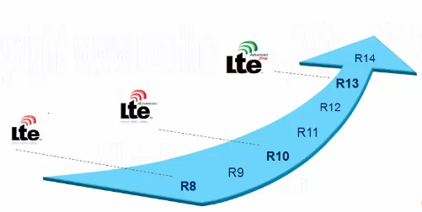
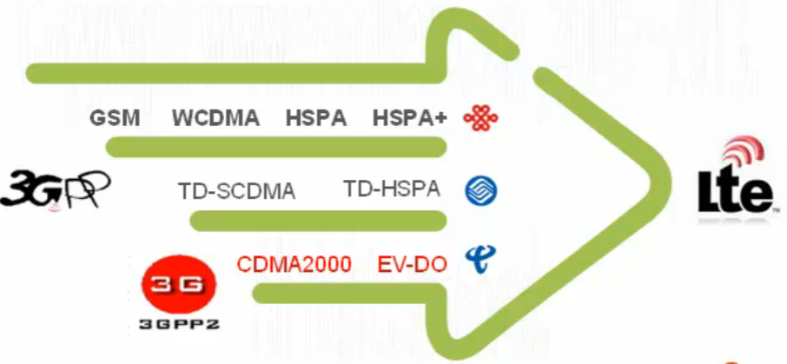
LTE概述
LTE = Long Term Evolution
特点: 众望所归

Slide 4
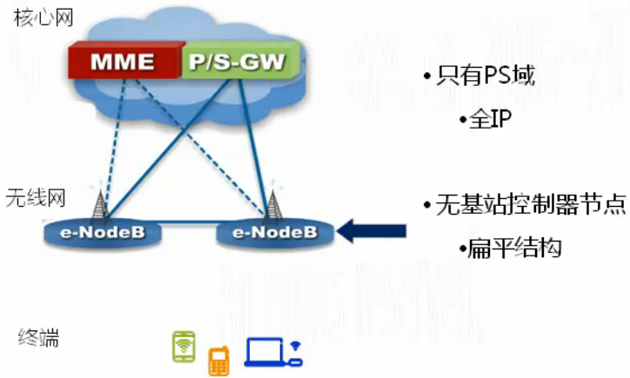
LTE概述
LTE: 架构的革命
核心网：和WCDMA系统比较：拿掉了CS域
无线网：和WCDMA系统比较：拿掉了RNC， 扁平化的优点: 处理延时降低，但同时对核心网的性能提出挑战

Slide 5
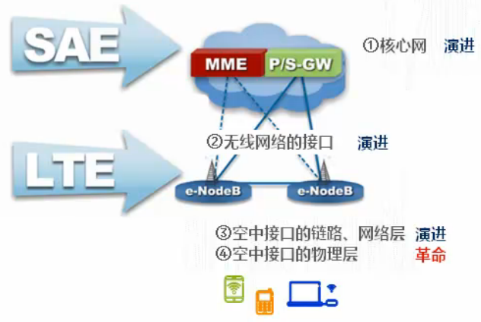
LTE概述
LTE: 功能的演进

Slide 6
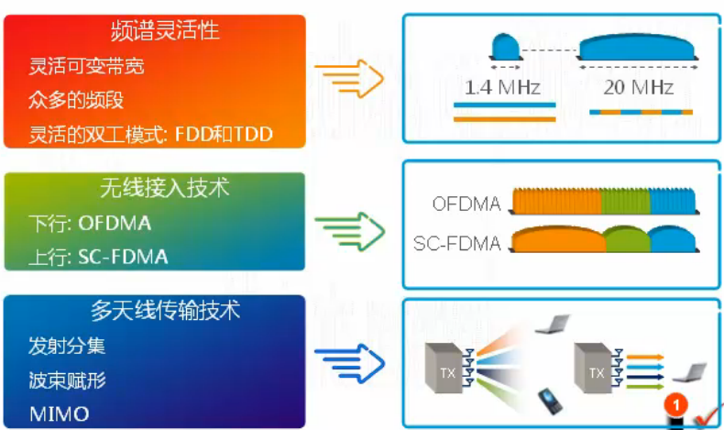
LTE概述
LTE: 技术特点

Slide 7
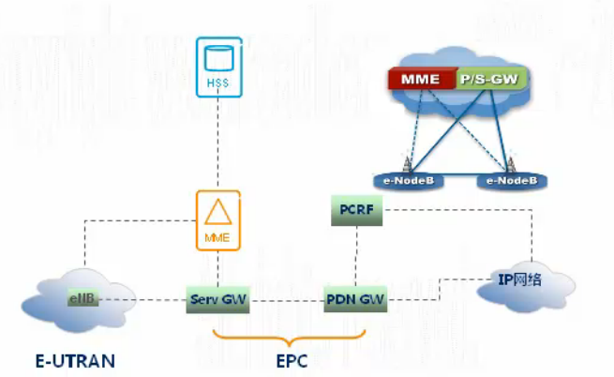
SAE核心网
EPC的架构与组成

Slide 8
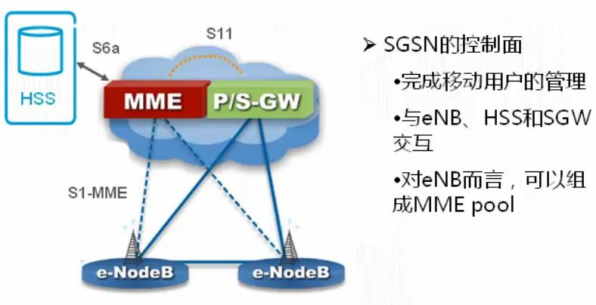
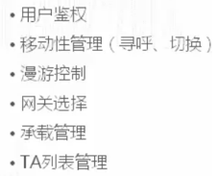
SAE核心网
MME: 接口和管理内容

Slide 9
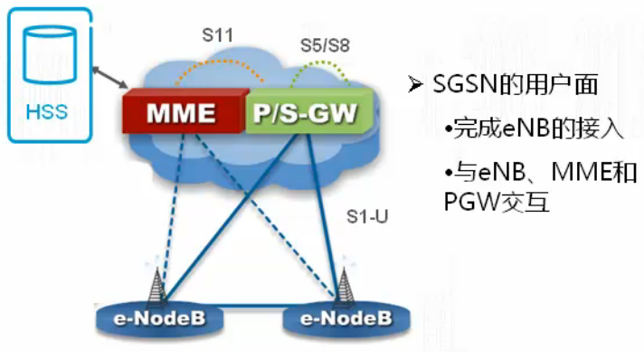
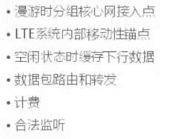
SAE核心网
SGW: 接口和管理内容

Slide 10
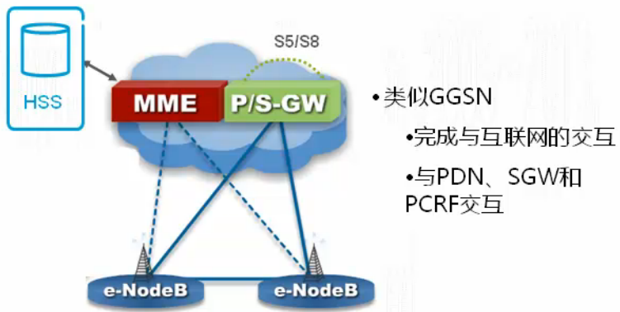
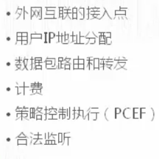
SAE核心网
PGW: 接口和管理内容

Slide 11
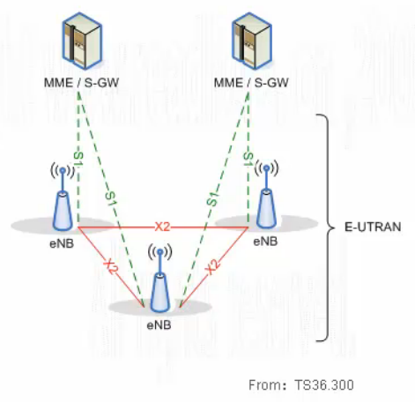
LTE无线网
LTE无线网的组成

Slide 12
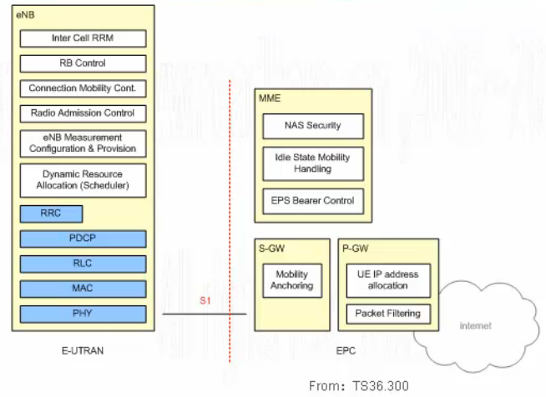
LTE无线网
LTE无线网功能与分层

Slide 13
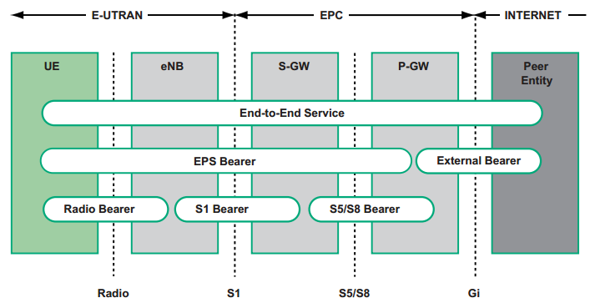
端到端的承载

Slide 14
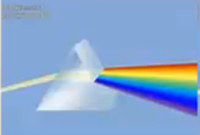
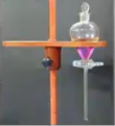
OFDM技术
正交频分复用
OFDM是一种多载波技术,有多个子载波同时工作, OFDM的正交指的就是这些子载波是正交的.
OFDM的正交是什么意思? OFDM的正交是能量正交.
功率正交(FDM属于功率正交)
能量正交

Slide 15
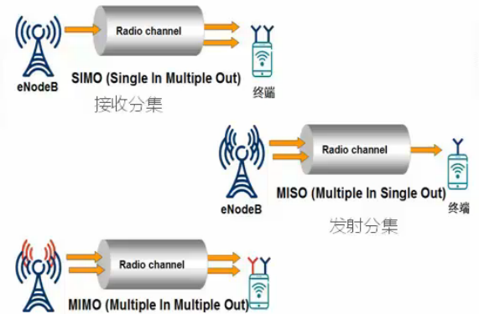
多天线技术
提高信号强度 => 波束赋形
增强信号稳定性（对抗衰落）=> 分集 (接收分集和发射分集)
提高频谱利用率 => 空间复用MIMO

Slide 16
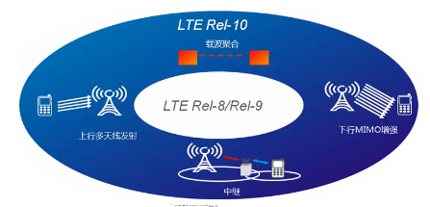
LTE-A技术
载波聚合
CoMP多点协作
…

Slide 17
缩略语
EPS Evolved Packet System (EPS = EPC + E-UTRAN)
EPC Evolved Packet Core
E-UTRAN Evolved UTRAN (UTRAN=Universal Terrestrial Radio Access Network)
eNB E-UTRAN NodeB
P-GW PDN Gateway (PDN=Packet Data Network)
PCRF Policy and Charging Rules Function
S-GW Serving GateWay
SAE System Architecture Evolution
MME Mobility Management Entity
Notes:
LTE系统只是一个通俗的说法,实际上规范的称法是EPS,它由EPC和E-UTRAN组成.

Slide 18
参考文献
http://www.3gpp.org/DynaReport/36-series.htm
TS 36.300 Evolved Universal Terrestrial Radio Access (E-UTRA) and Evolved Universal Terrestrial Radio Access Network (E-UTRAN); Overall description; Stage 2

Slide 19


Slide 20
Revision history and metadata
Please delete this slide if document is uncontrolled
Document ID: DXXXXXXXXX Document location: Organization:
Version | Description of Changes | Date | Author | Owner | Status | Reviewed by | Reviewed Date | Approver | Approval Date
 |  | DD-MM-YYYY |  |  |  |  | DD-MM-YYYY |  | DD-MM-YYYY

